Slide 1



Capacitación PARA Líderes PQRSD
Objetivo principal: Presentar las generalidades e importancia de la gestión oportuna de las PQRSD, su naturaleza, los tipos de solicitudes, atributos y afianzar los conocimientos en el manejo del aplicativo.

Slide 2

1. GENERALIDADES PARA LA Gestión oportuna de pqrsd
Revisa periódicamente el aplicativo PQRSD, para confirmar si la dependencia tiene solicitudes asignadas y recuerda que no gestionar las solicitudes, puede tener consecuencias disciplinarias o contractuales.
Analiza con cuidado la totalidad de la solicitud, revisa bien sus adjuntos y ten en cuenta que a veces el requerimiento puntual, está descrito entre los párrafos y el cuerpo de mensaje.

Slide 3

2. Tipos de solicitud y tiempos de Respuesta
Notes:
1. Que entiendan como se reciben y como se radica desde servicio al ciudadano _página web enlace de canales_
2. Análisis: -Inmediato una dependencia no puedes devolverla después de 2 días -se analiza la competencia y el tipo de solicitud para validar tiempo de respuesta_-Las devoluciones deben venir justificadas orientando quien debe responder. _ solicitar la apertura a otra dependencia,.
3. GESTIÓN –DE RESPUESTA –articulación entre áreas preferiblemente por correo dejar evidencias de solicitudes se insumo de respuesta
4. El Cierre debe ser de fondo., tiempo

Slide 4

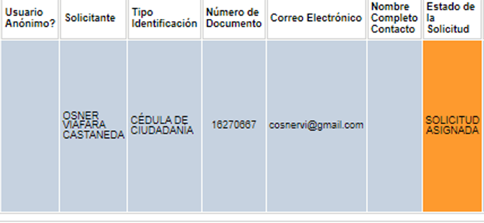


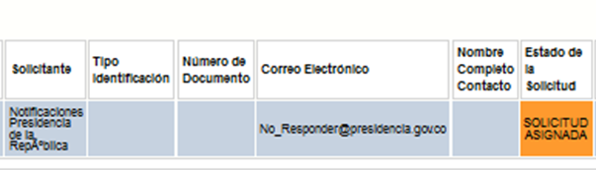
3. ¿Qué debe tener una solicitud en el aplicativo PQRSD?
1. Información completa y válida del SOLICITANTE o en caso de usuario ANÓNIMO*.
2. Que cuente con un solo correo electrónico registrado y válido.
Notes:
1. Verificar que tenga correo – que deben reportar

Slide 5
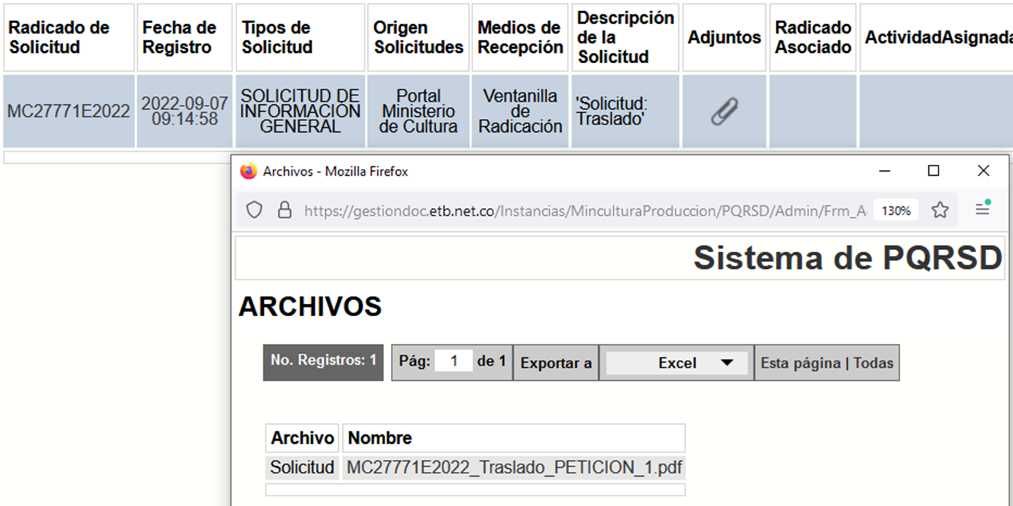
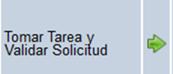
3. ¿Qué debe tener una solicitud en el aplicativo PQRSD?
3) Verificar si la solicitud tiene adjuntos
*Se recomienda utilizar el explorador Mozilla para poder visualizar los adjuntos completos.
4) La solicitud asignada siempre debe contar con la FLECHA VERDE para gestión.

Slide 6

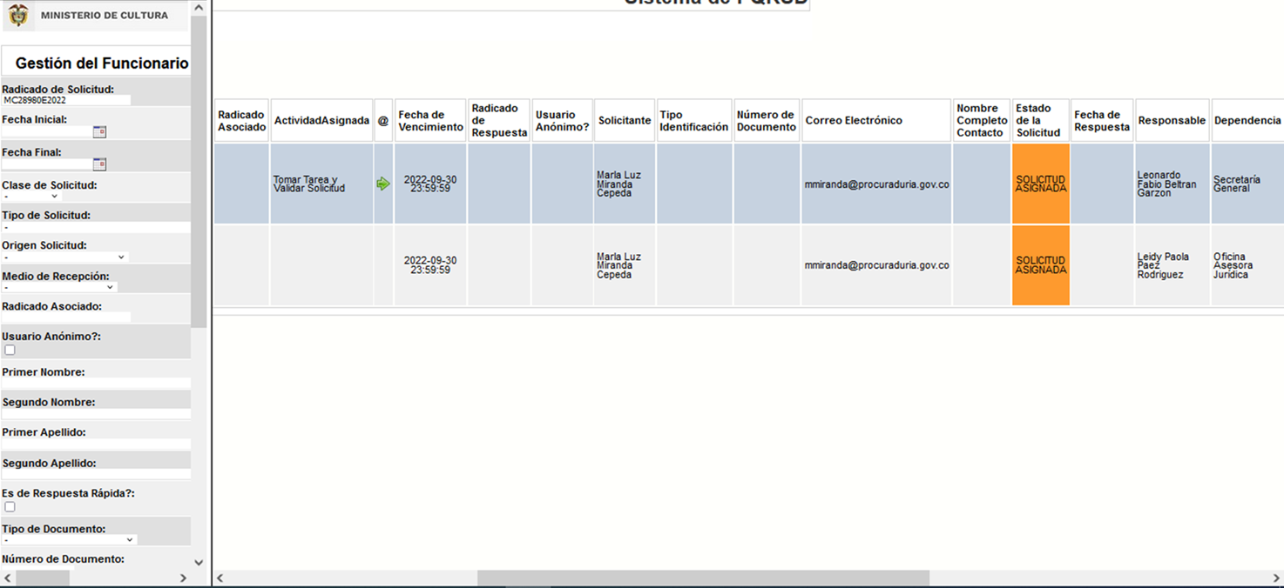
4. Solicitudes Compartidas en el aplicativo
Son las requieren la respuesta de diferentes dependencias, por lo que cada una es responsable de cargar la respuesta.
Notes:
Por qué no cambia el estado cuando se carga una respuesta, por que otra área también la tiene-
Si la dependencia no notifica en los 2 díasque la petición se debe compartir , esta deberá solicitar directamente los insumos por correo.

Slide 7

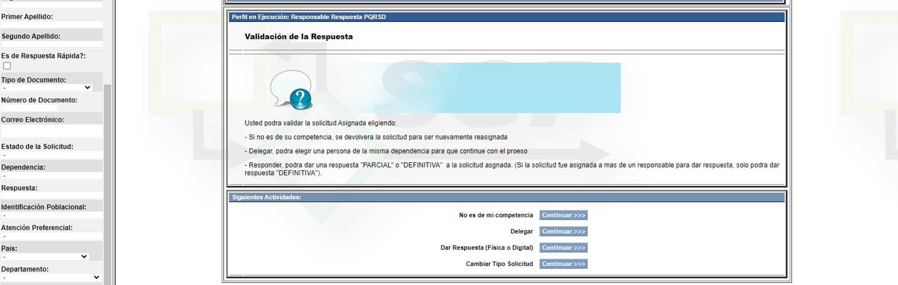

5. PROCESO DE Gestión de solicitudes en el aplicativo PQRSD
Notes:
REIETRAR LA DIAPOISTIVA DE TIEMPOS POR PASO

Slide 8
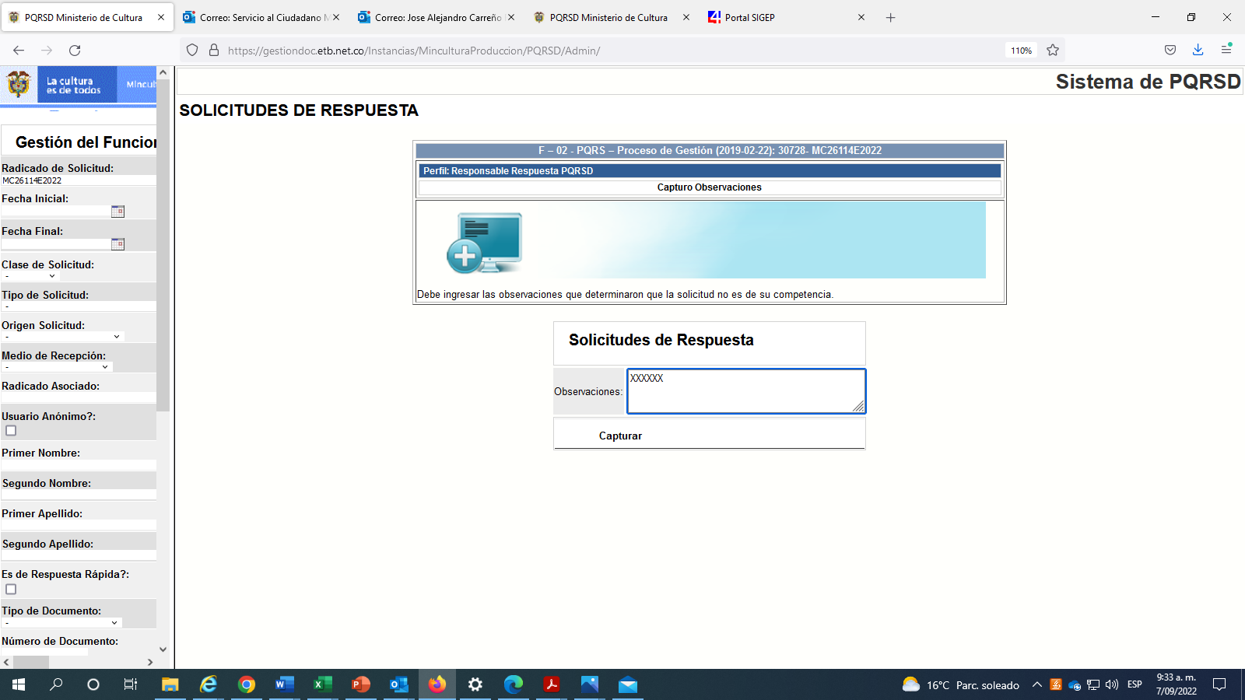
5.1 devolución: No es de mi competencia

Slide 9

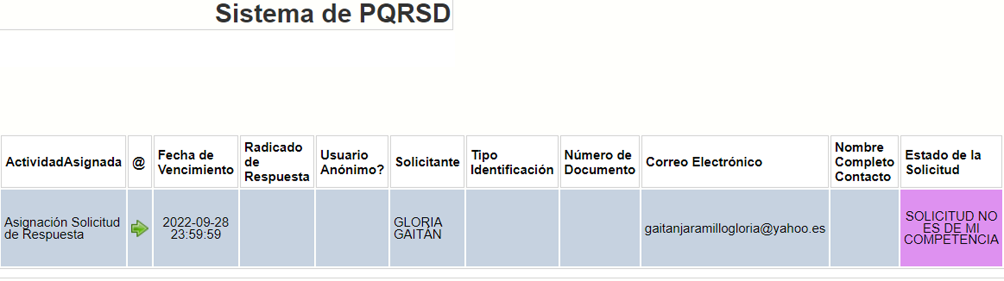
5.1 devolución: No es de mi competencia

Slide 10

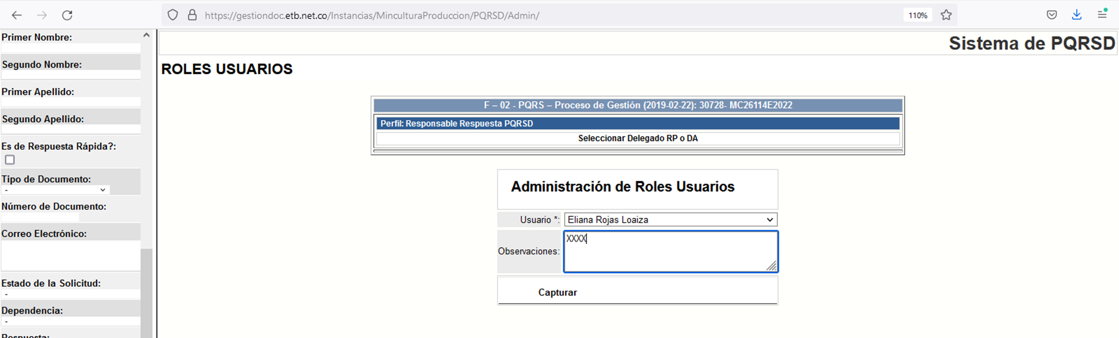
5.2 Delegación INTERNA

Slide 11

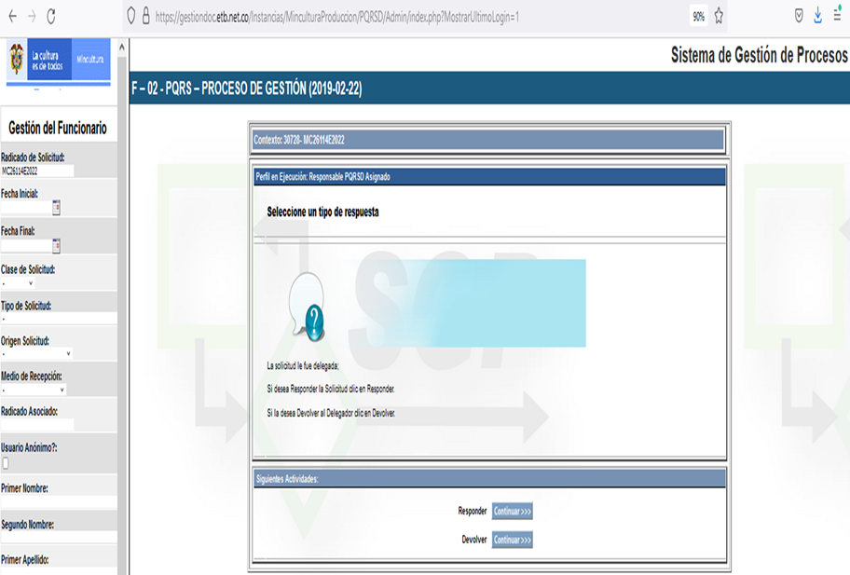
5.2 Delegación INTERNA

Slide 12


5.3 Tipos de respuesta
Notes:
OJO : Repuestas parciales _ 1. compartidas y 2. pidiendo prórroga
2.

Slide 13

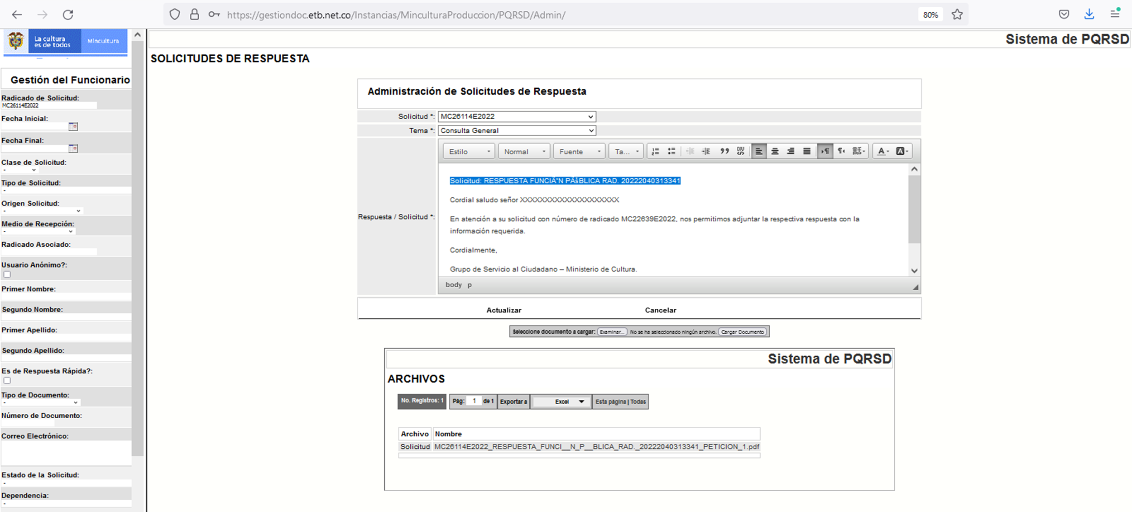
5.4 PASOS PARA cerrar una solicitud
3
4
1
2

Slide 14

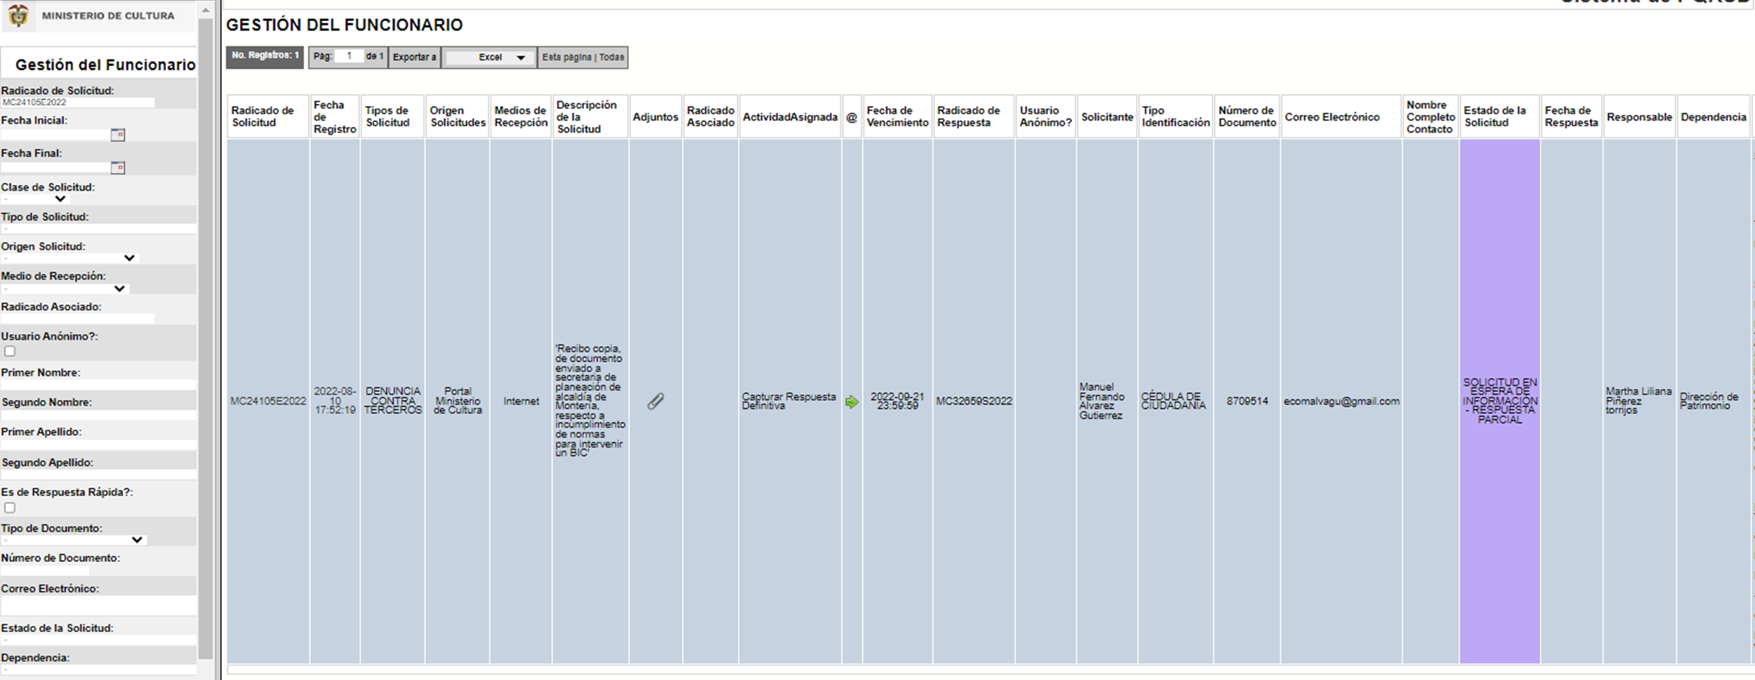
5.4.1 Respuesta parcial
Notes:
Hacerlo siempre cuando piden prórroga, por que si no queda en estado cerrado definitivo y olvidan responder de fondo y llega tutela. .
Siempre cunado sea compartida y las otras áreas estén pendientes de aportar insumos, por que osino se puede vencer o cerrarse en definitiva con la información incompleta sin los adjuntos de la otra dependencia y quedaría incompleta.

Slide 15
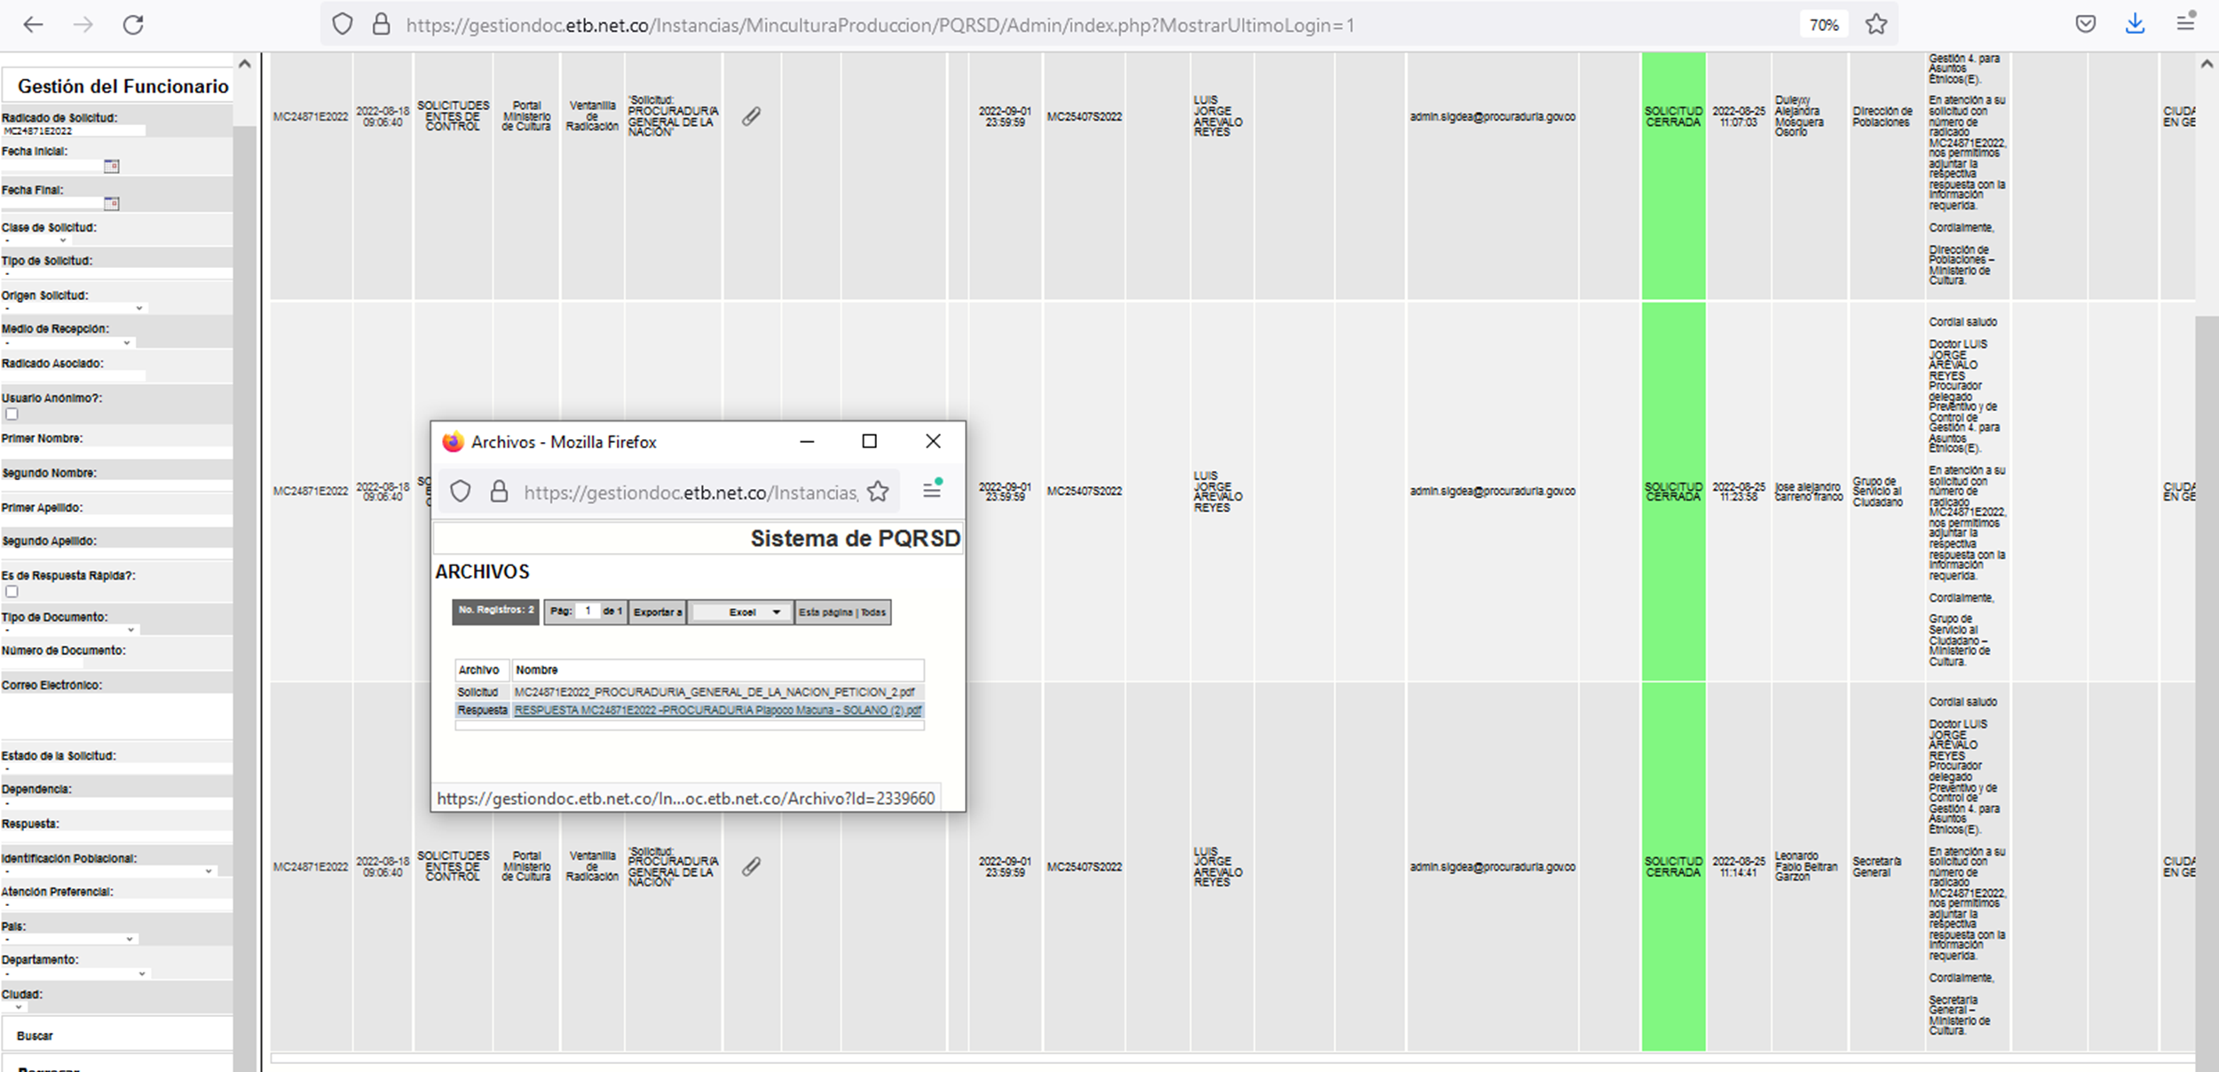
5.4.2 Respuesta Definitiva
Notes:
Revisar adjuntos y MC de salida y el texto de salida.

Slide 16
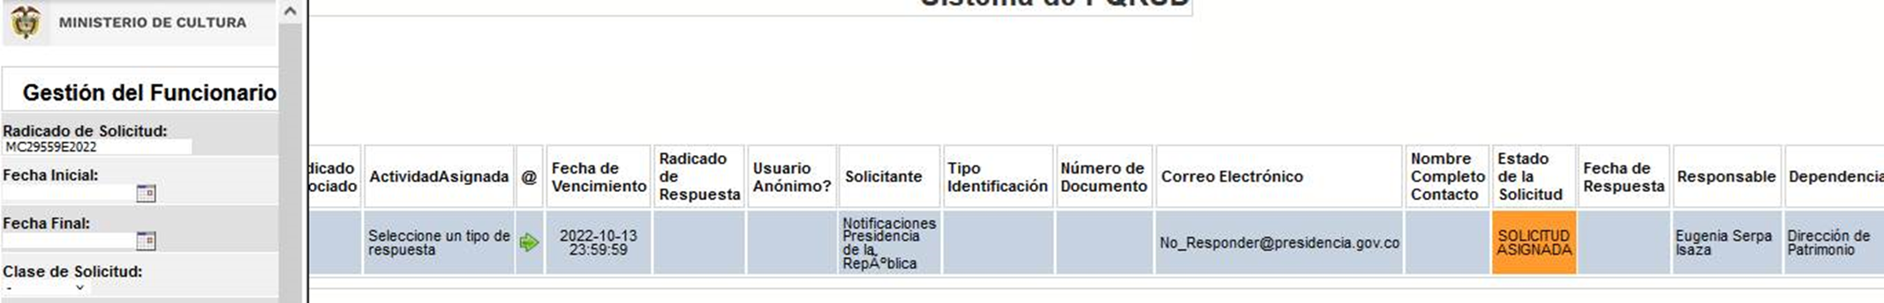
6 INCIDENTES MAS COMUNES con PQRSD
1) MODIFICACIÓN DE SOLICITANTE Y CORREO ELECTRÓNICO

Slide 17
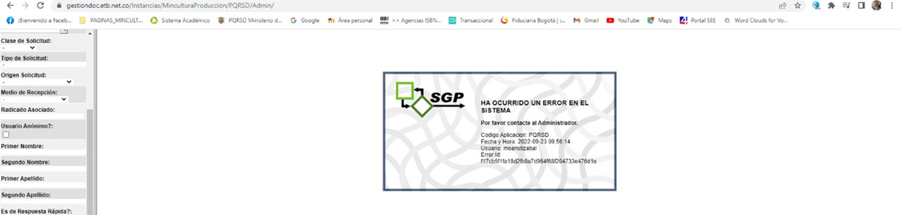
6 INCIDENTES MAS COMUNES con PQRSD
2) ERROR AL MOMENTO DE CERRAR EL RADICADO – FLECHA VERDE

Slide 18
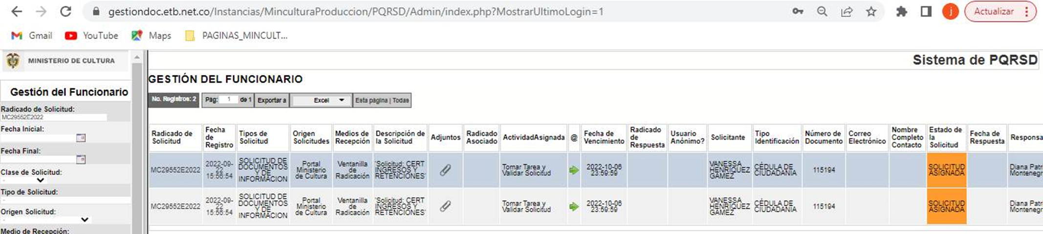
6 INCIDENTES MAS COMUNES con PQRSD
3) RADICADO DUPLICADO Y SIN CORREO ELECTRÓNICO

Slide 19
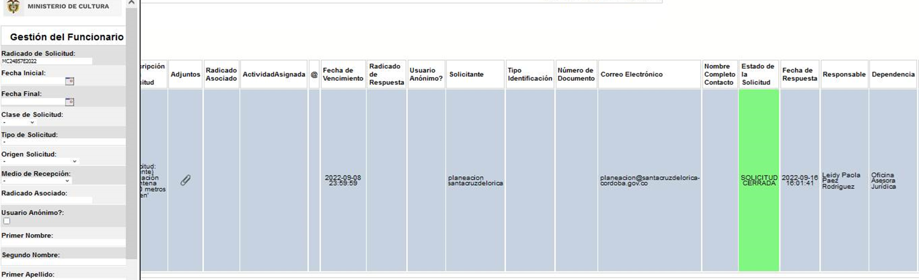
6 INCIDENTES MAS COMUNES con PQRSD
4) SOLICITUD CERRADA SIN RADICADO MC DE SALIDA

Slide 20
¡Gracias!

